Slide 1

Экосемья
Экосемья Авзаловых
МБДОУ Восточный детский сад «Солнышко»
МБДОУ Восточный детский сад «Солнышко»

Slide 2


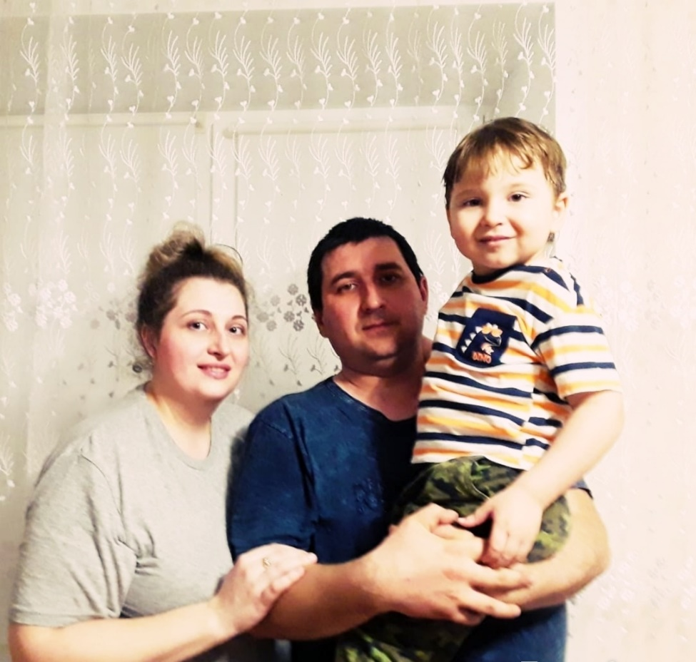
Папа, Мама и я - Экологическая семья!
Мы, семья, живущая в гармонии с природой.
«Природа - это дар божий, мы его должны сохранить
и еще в лучшем состоянии передать своим детям
и внукам…»
И наша семья старается делать так, чтобы
небольшой кусочек Земли нас радовал.
Папа- Авзалов Раушан Раисович, механизатор
ООО «Северная Нива Татарстан»
Мама – Авзалова Майя Валерьевна, завхоз
Восточного ДОУ «Солнышко»
Сын – Авзалов Руслан Раушанович, воспитанник
Восточного ДОУ «Солнышко»

Slide 3
Кредо семьи:
Формирование активной жизненной позиции и экологической культуры граждан к
Проблемам защиты окружающей среды в семье и обществе.
Актуальность:
Когда человек сажает деревья или другие растения , то он соприкасается с Землей . Дети, участвующие в посадке растений, становятся Созидателями, а не потребителями, Творцами, а не разрушителями. Став взрослыми , они не будут вырубать леса, убивать животных и отравлять воздух и воду.

Slide 4

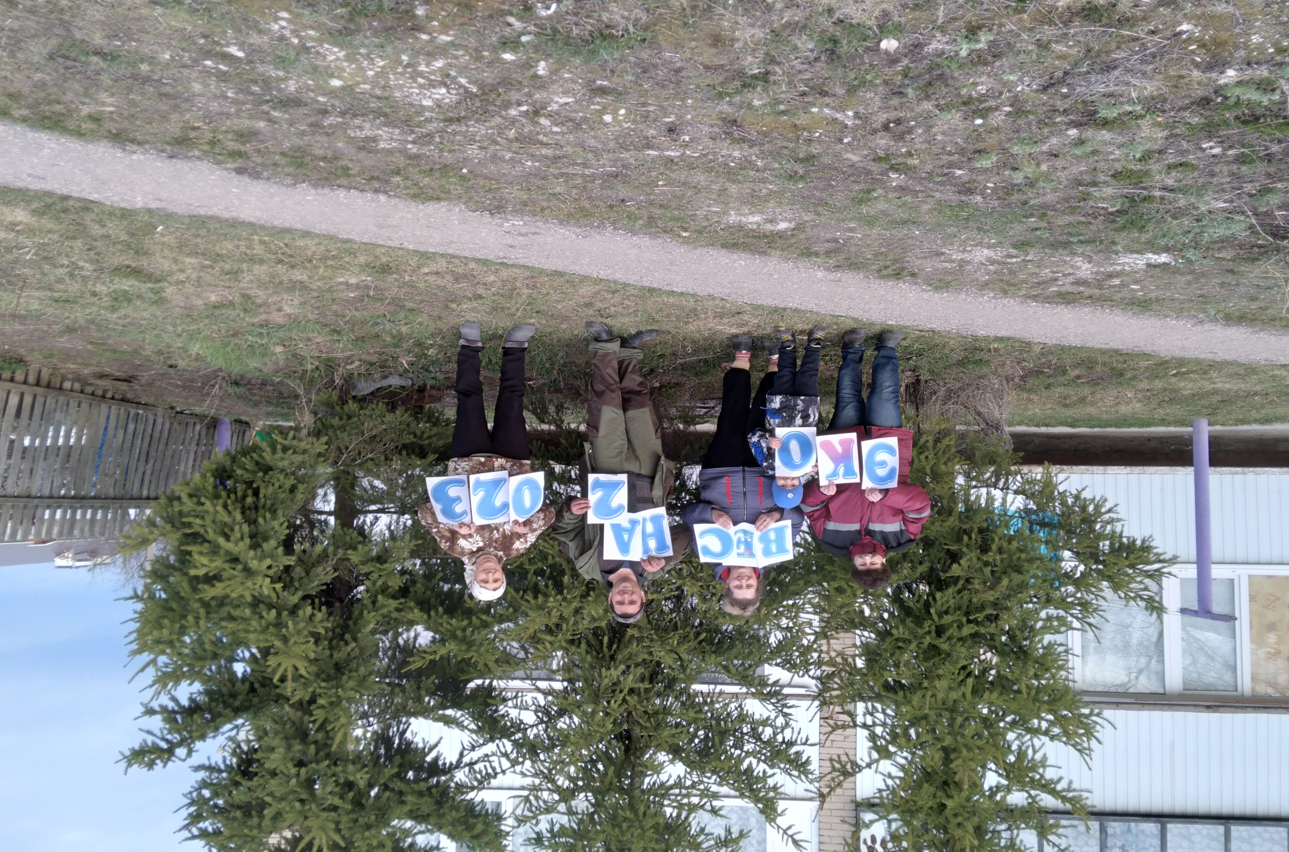

Slide 5
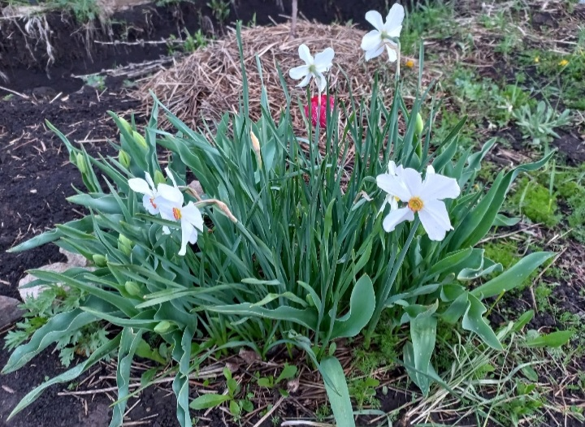
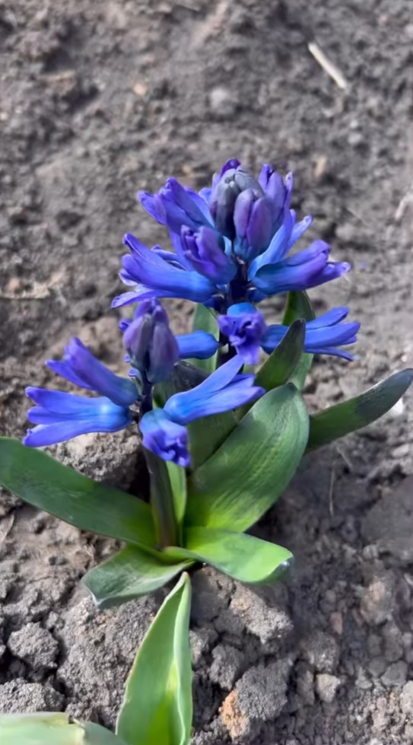
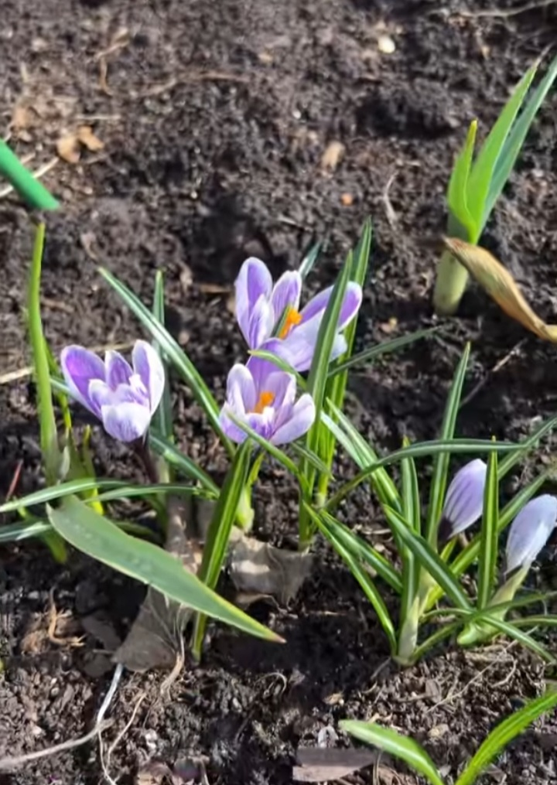
Прекрасное пробуждение весны…

Slide 6
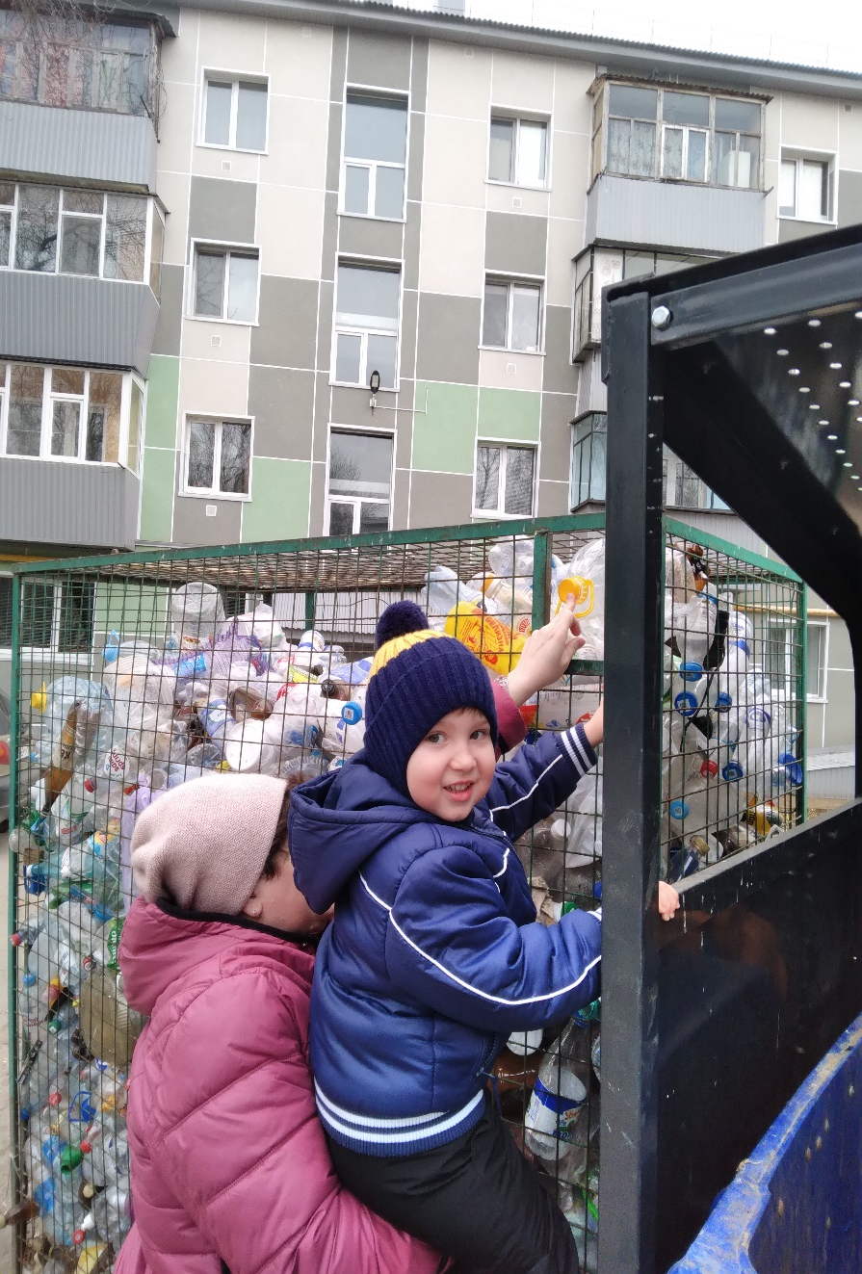
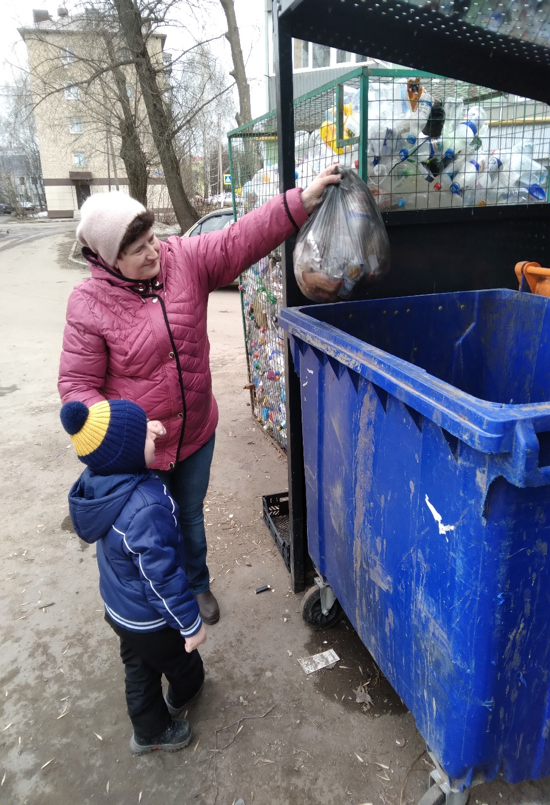

Если мусор разделять,
Можно всем полезным стать,
Бумаги, стекла , пластик
Дели ты сам как мастер.
Перерабатывать его можно
без труда,
И свалок массы сокращать
Природе без вреда.

Slide 7
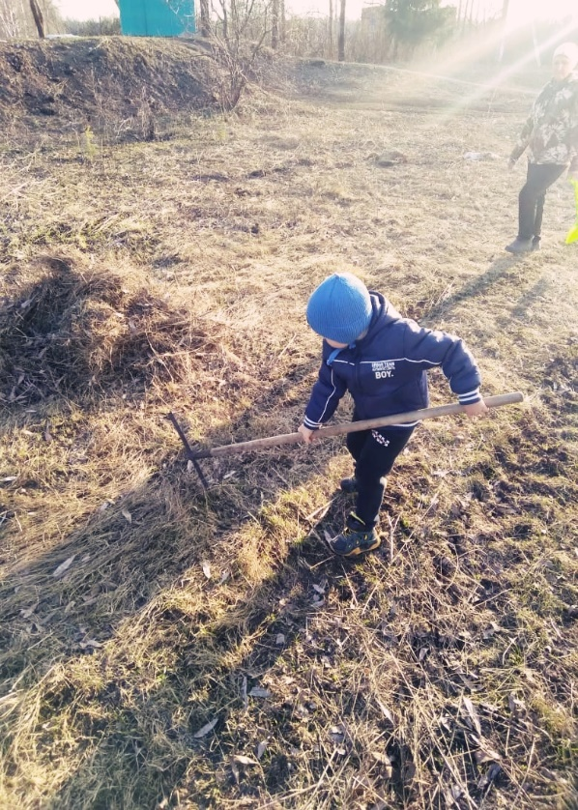
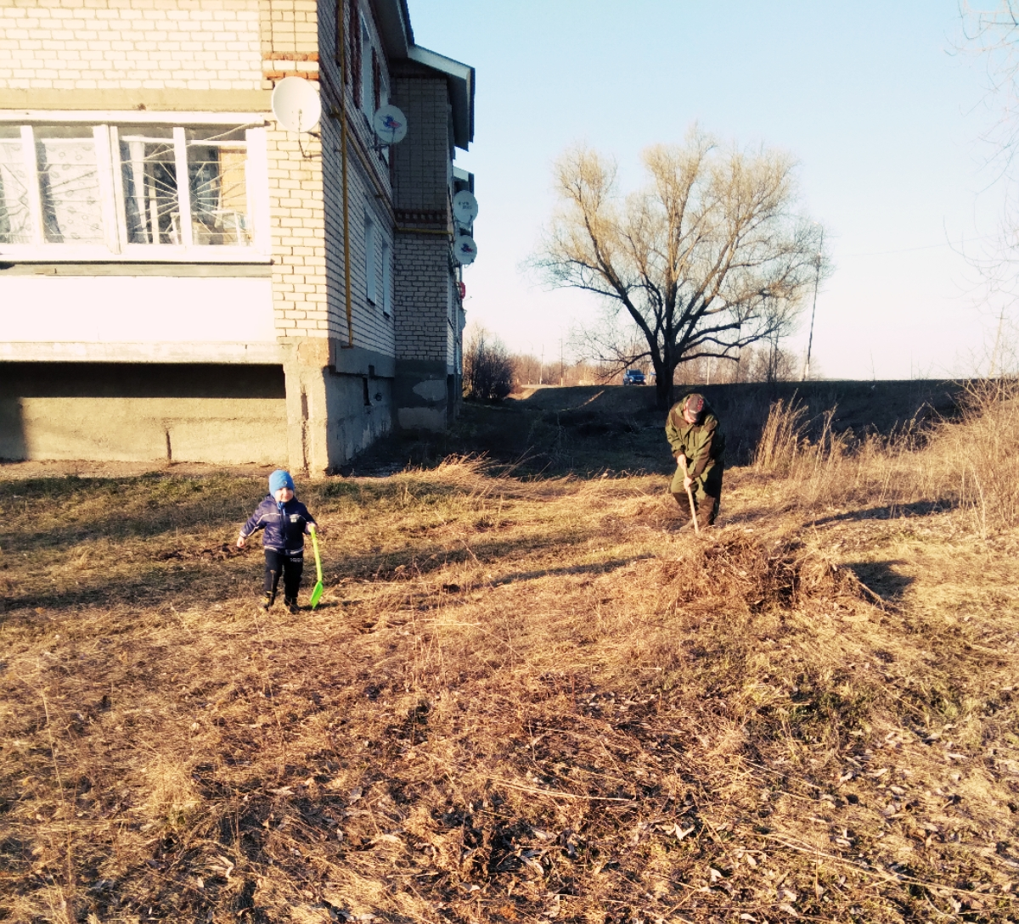
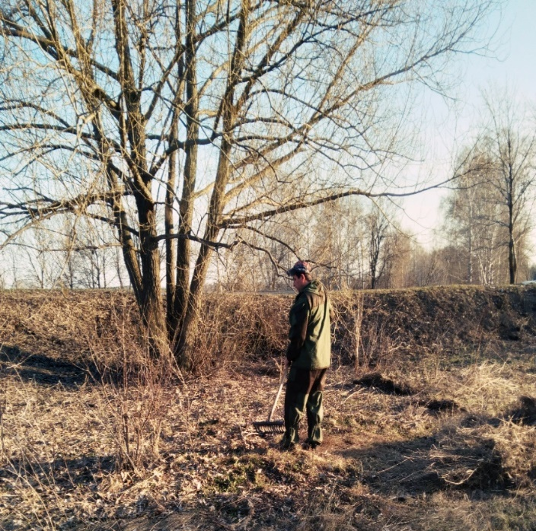

Субботник –
это еще один
повод сделать
мир вокруг
себя чище
Наш поселок Восточный, в котором мы живём,
небольшой но очень красивый.
Летом он утопает в цветах и зелени,
осенью в золоте и багрянце листвы,
а зимой радует глаз своими белоснежными просторами.
Однако весна делает картину не такой уж и радужной.
Как только начинает таять снег, обнажается другая сторона :
кругом разбросан разнообразный мусор,
обёртки от мороженого, конфет,
разбитые бутылки, бумага, консервные банки и многое другое.

Slide 8


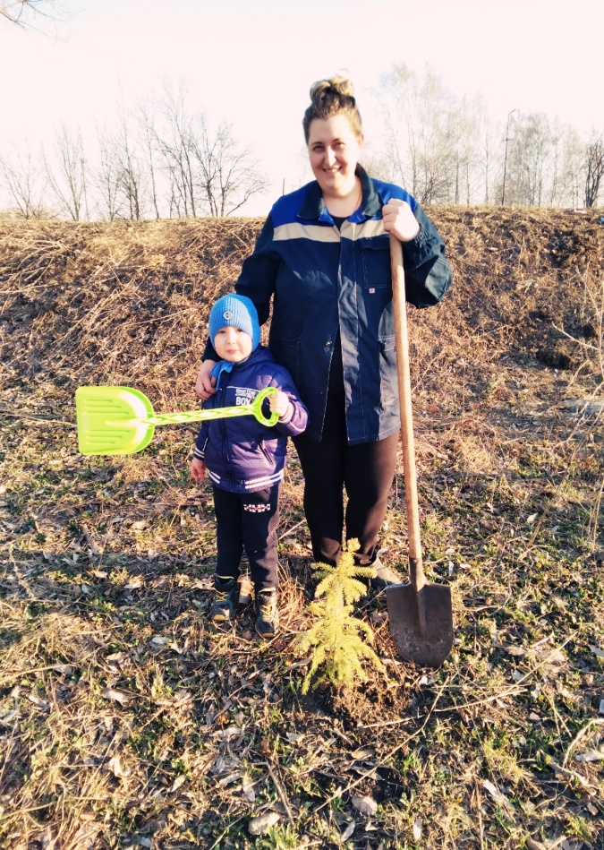
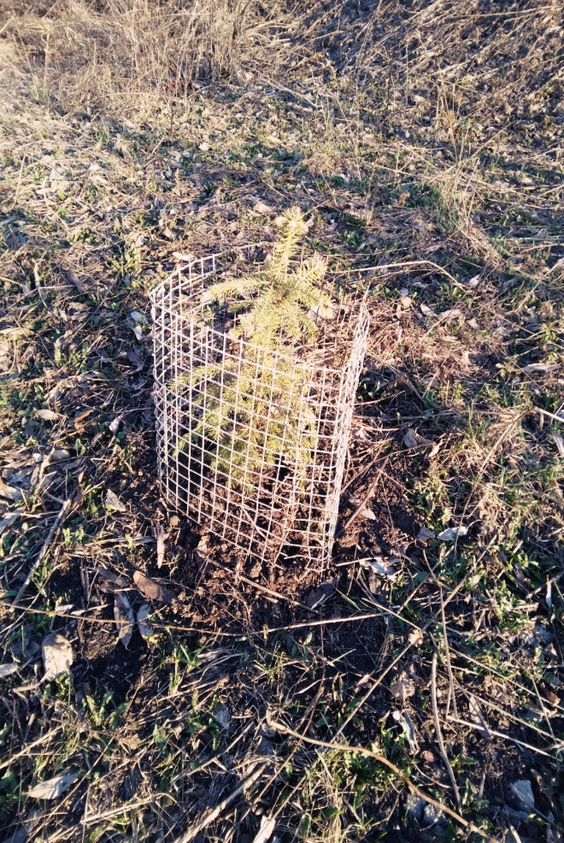
Давайте,
ребята,
везде где
живем,
деревья
посадим,
сады
разведем.
1дерево очищает воздух для 4 человек.
1 дерево накапливает объем свинца,
содержащийся в 130л бензина.

Slide 9
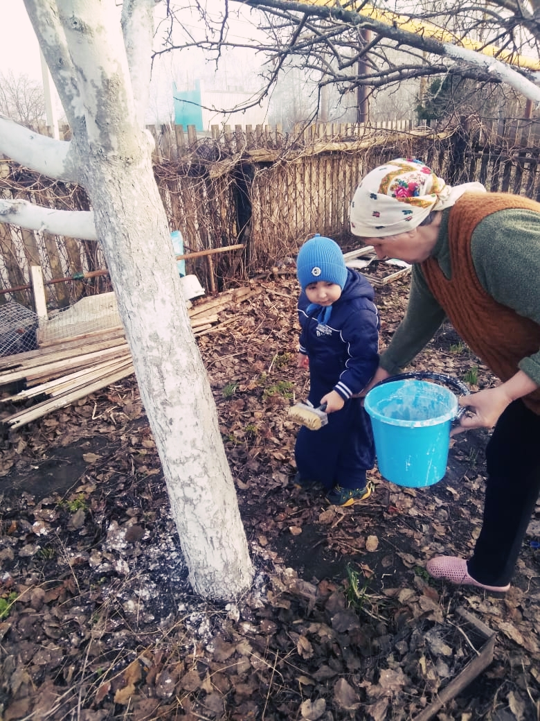
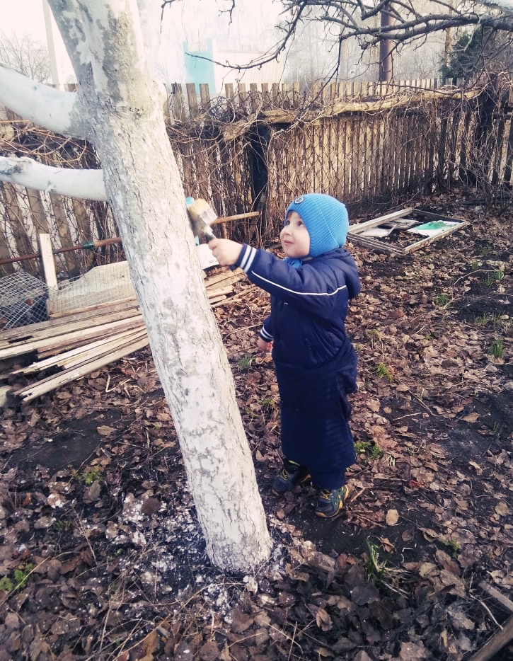
Основная задача
побелки стволов –
это защита
коры от солнечных ожогов,
а также от насекомых короедов
и с целью закупорки трещин в коре.

Slide 10
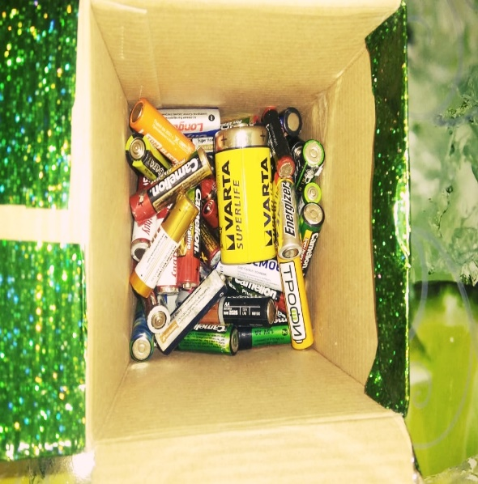
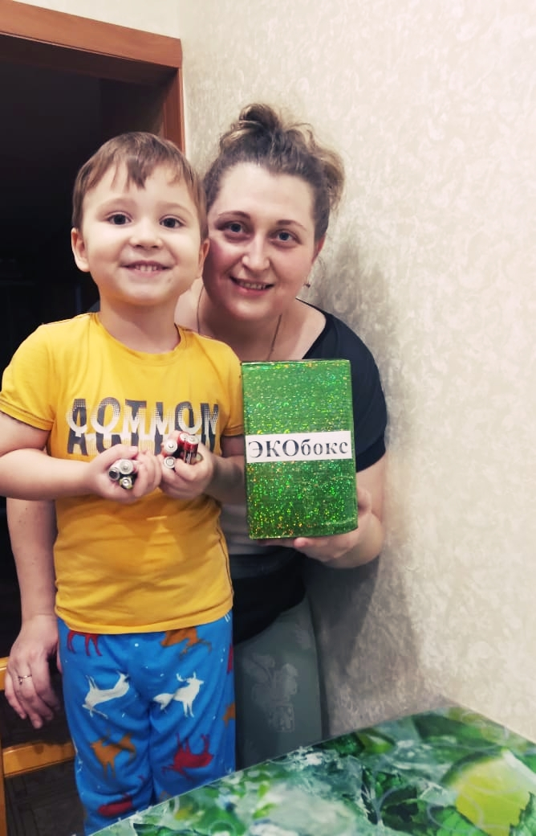
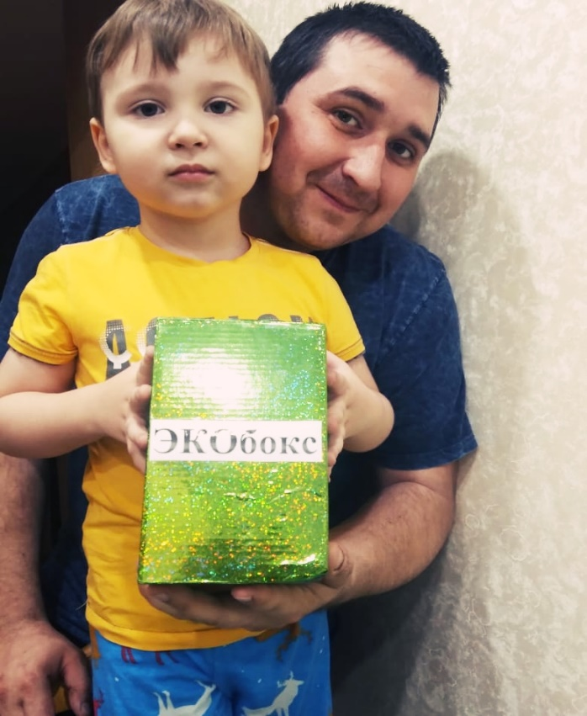
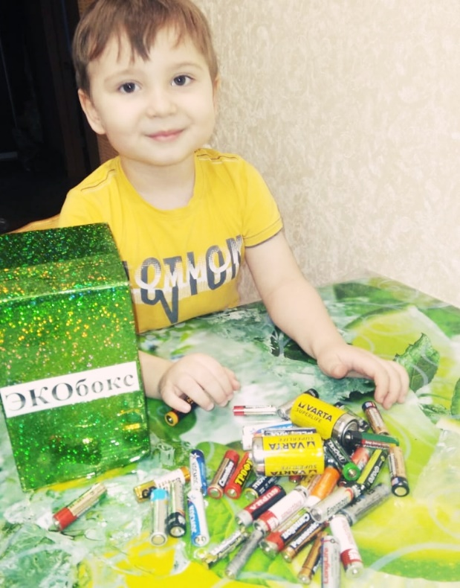
Одна батарейка загрязняет 20 кв.м.
Земли, а это территория обитания
двух кротов, одного ежика
и тысячи дождевых червей.

Slide 11
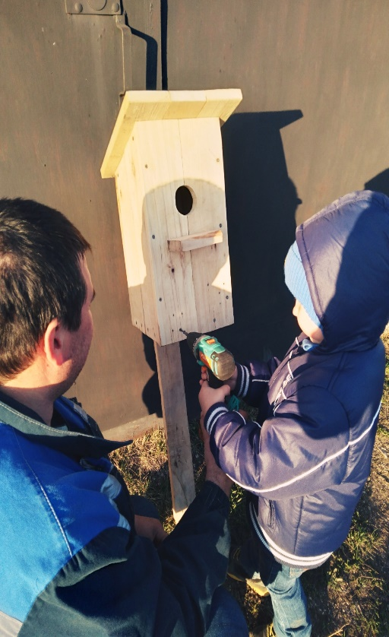
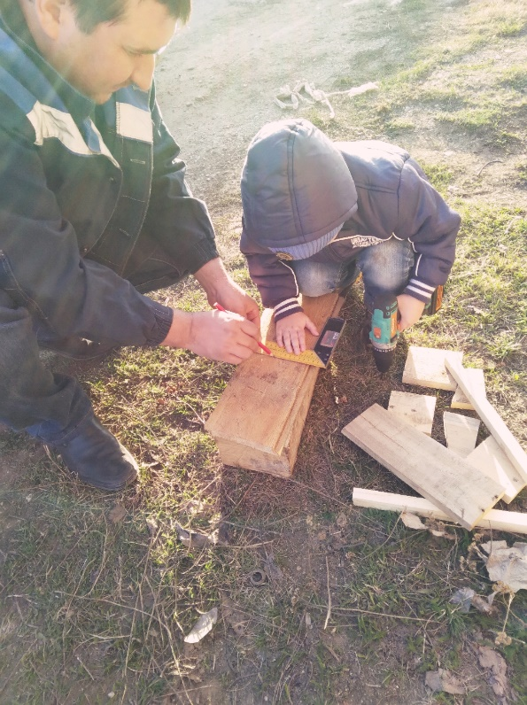
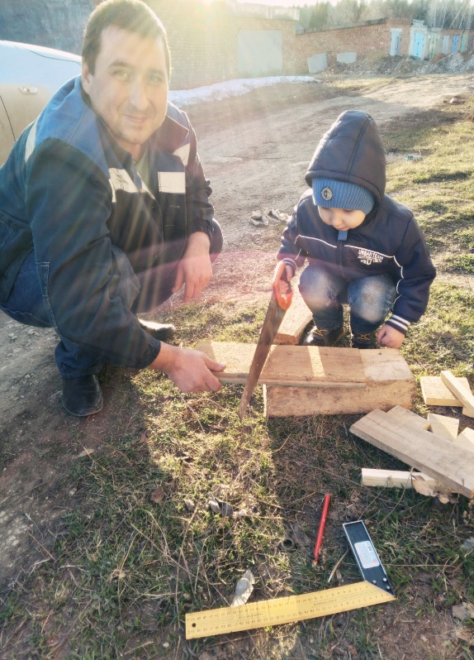
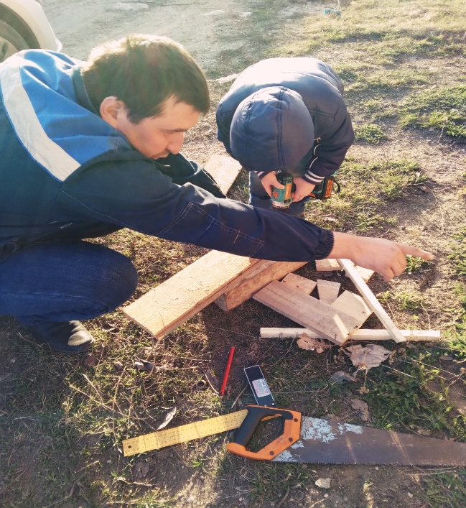
Новоселье у скворца
Он ликует без конца.
Чтоб у нас жил пересмешник
Смастерили мы скворечник.

Slide 12
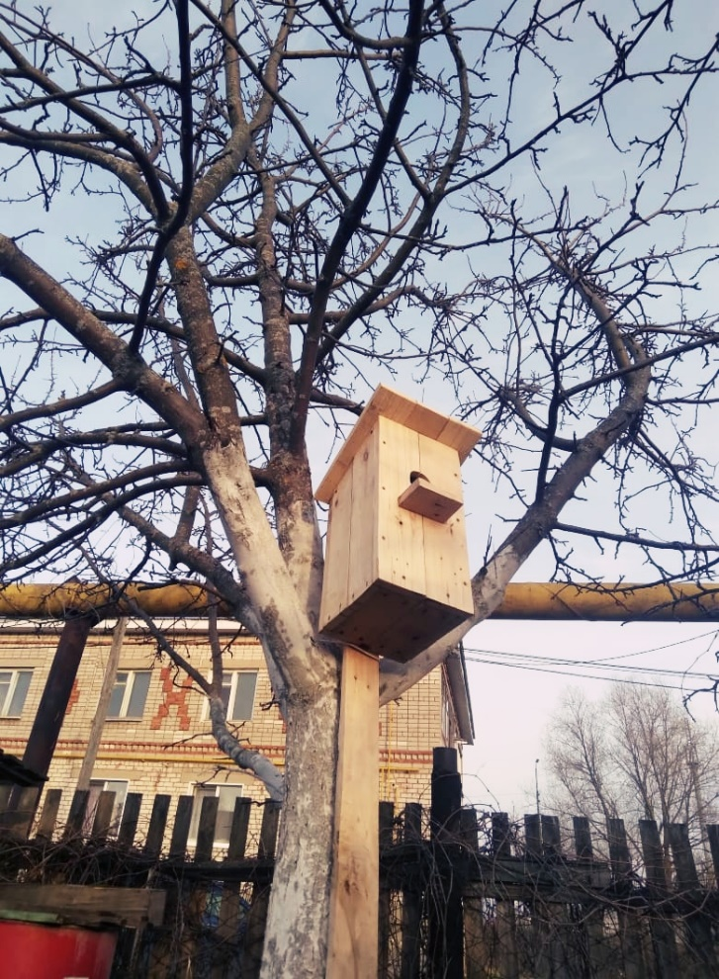
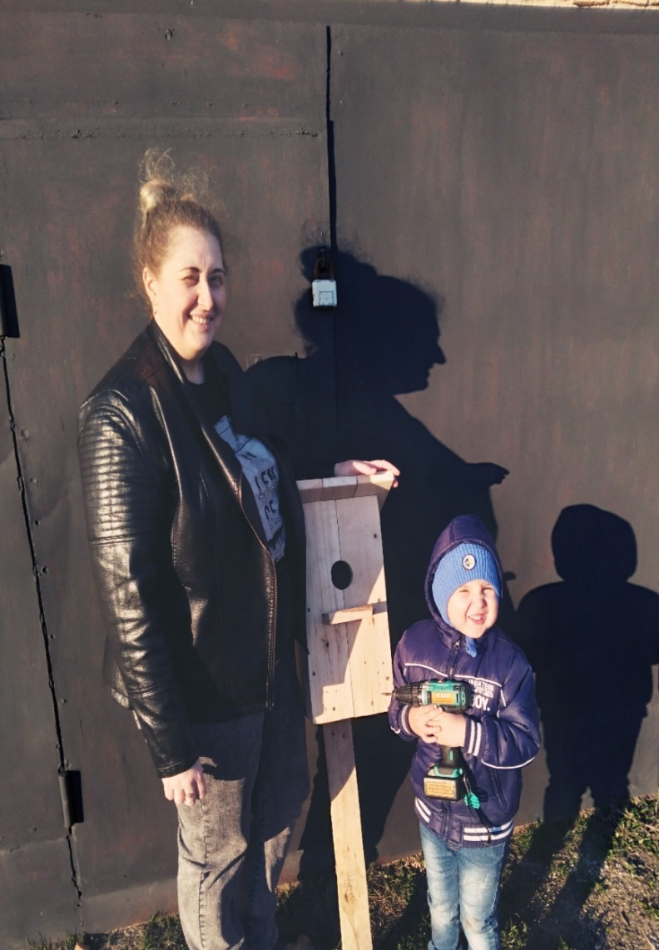
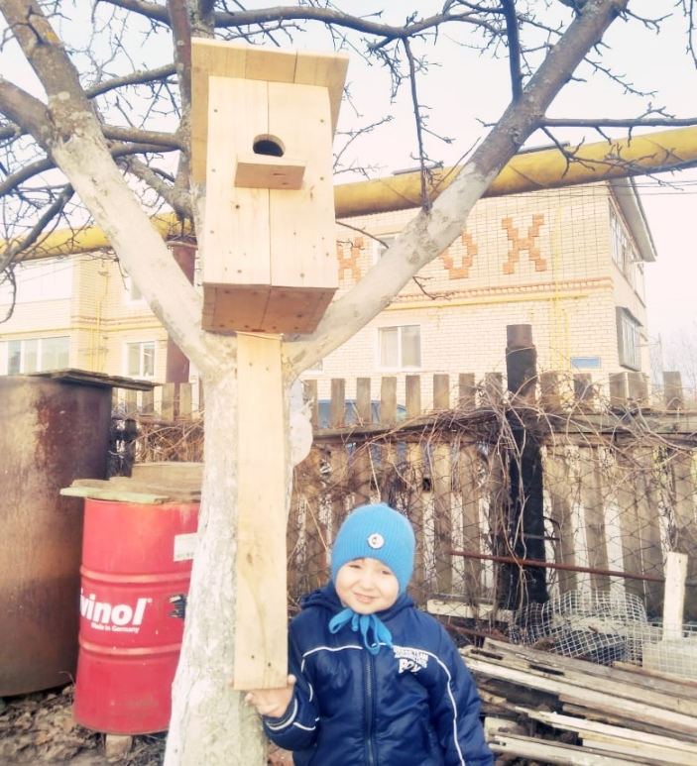
Наш скворечник мы повесили на участке возле нашего дома.
Мы учим детей тому, что экология – это наука о доме, о том доме, в котором ребёнок живёт каждый день. У него появляется возможность понять, что красота природы, плодородие почвы, многообразие видов животных зависит в большой мере и от него. Что завтра он будет жить в таком доме, каким построит его сегодня.

Slide 13
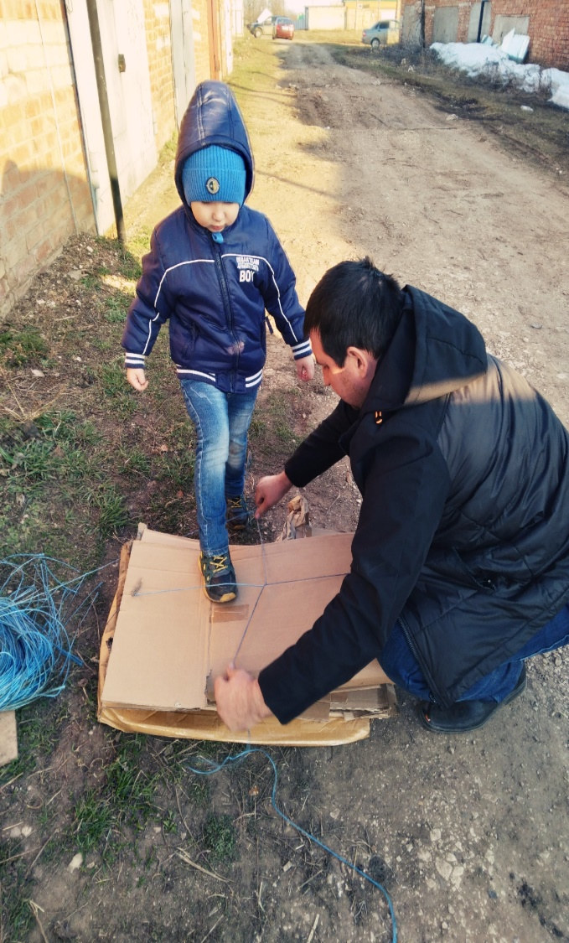
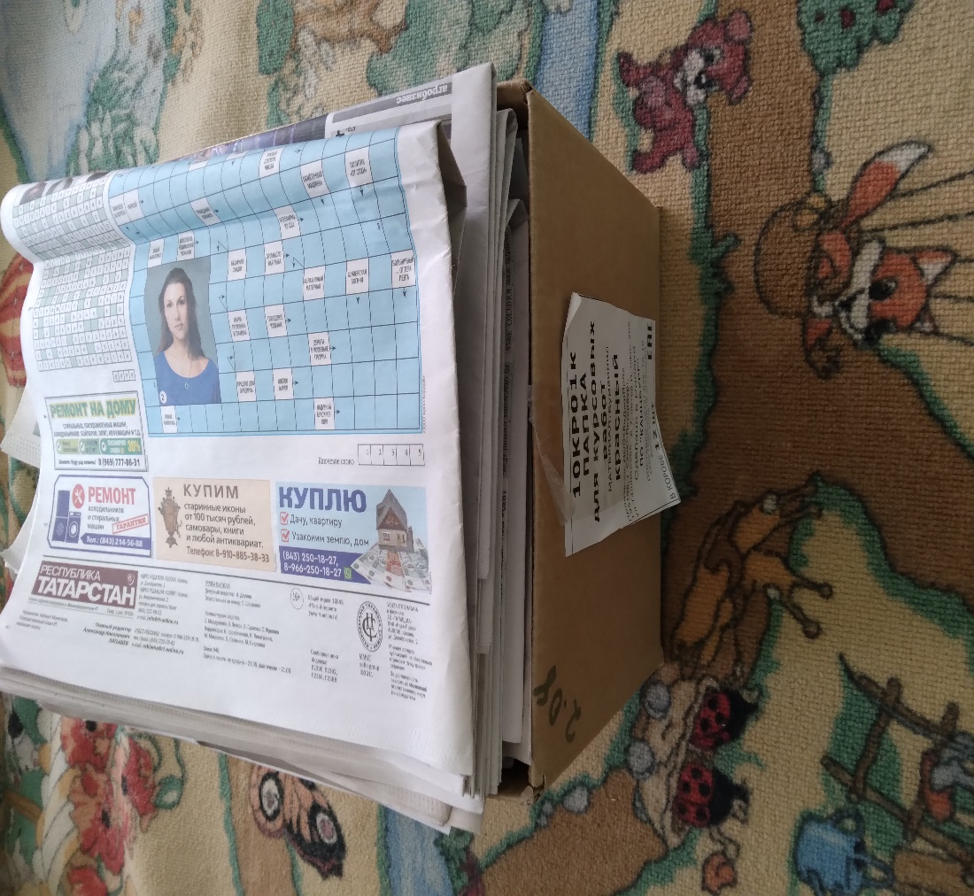
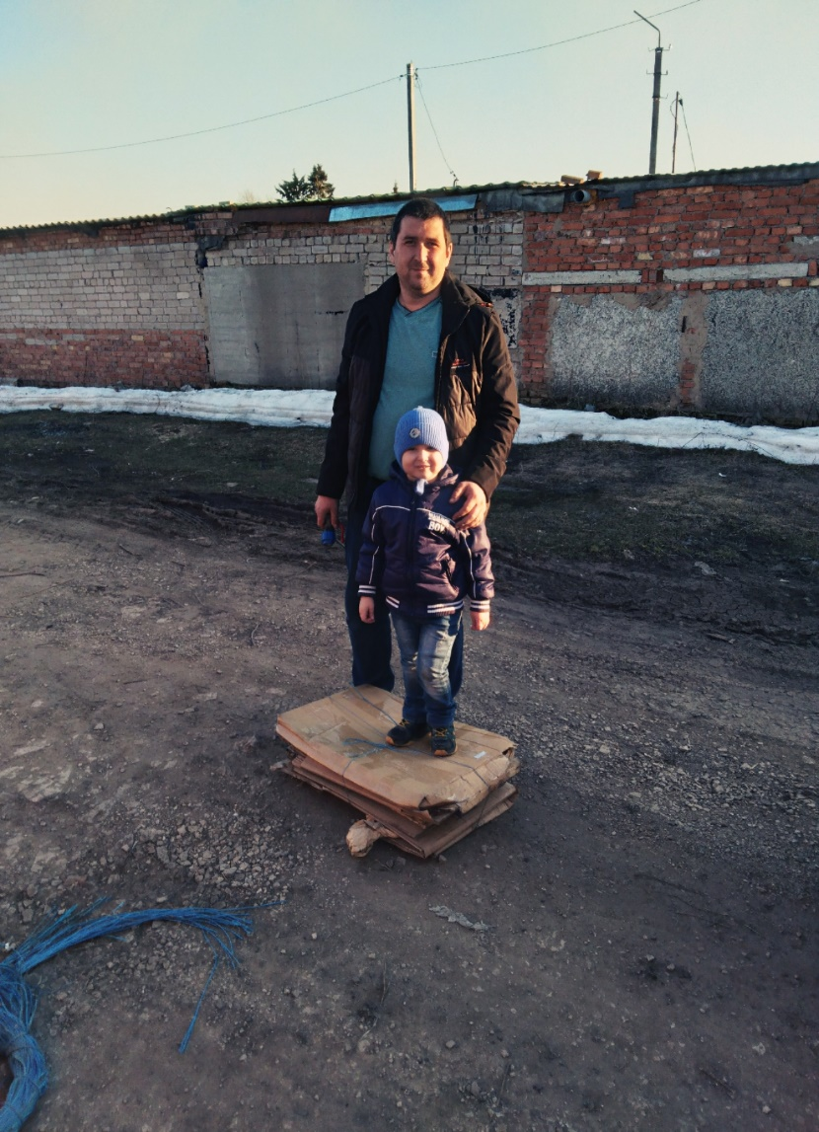
Сдай макулатуру – спаси дерево!
1 тонна переработанной бумаги
предотвращает выброс в атмосферу
Тонны СО2, требует на 4,7 мВт*ч
меньше электроэнергии и на 33 куб.м
Меньше воды по сравнению с
первично изготовленной бумагой.

Slide 14
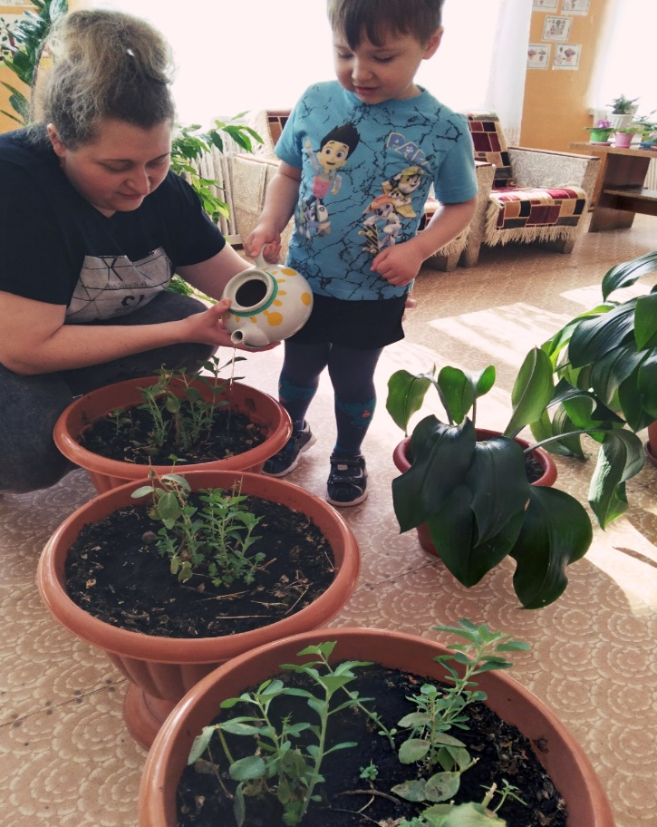

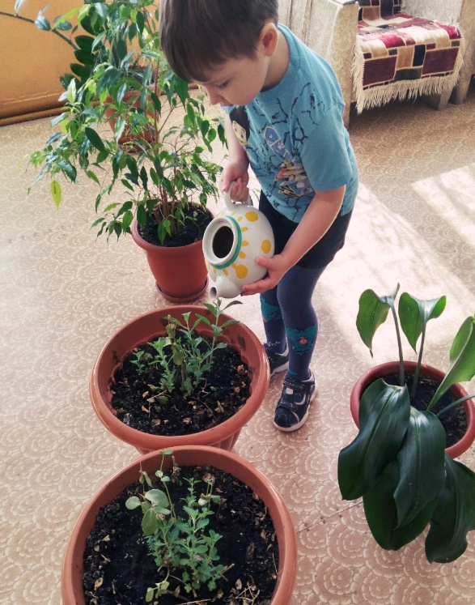
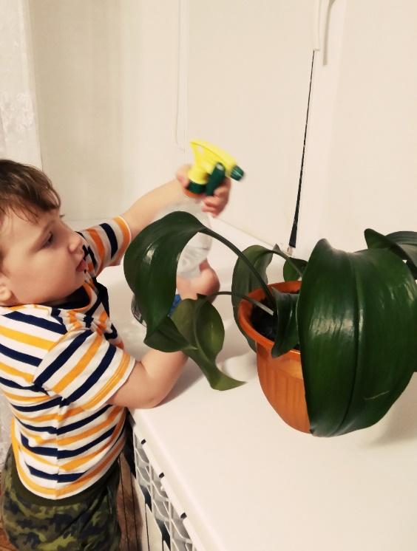
!

Slide 15
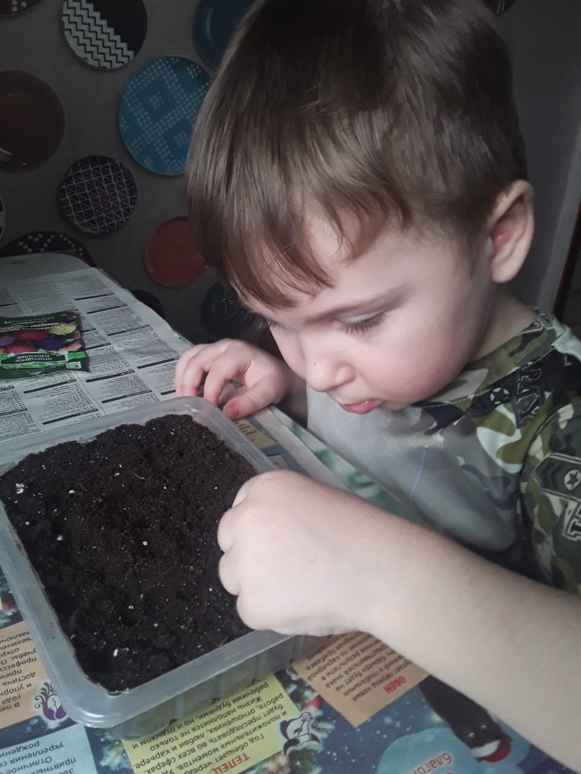
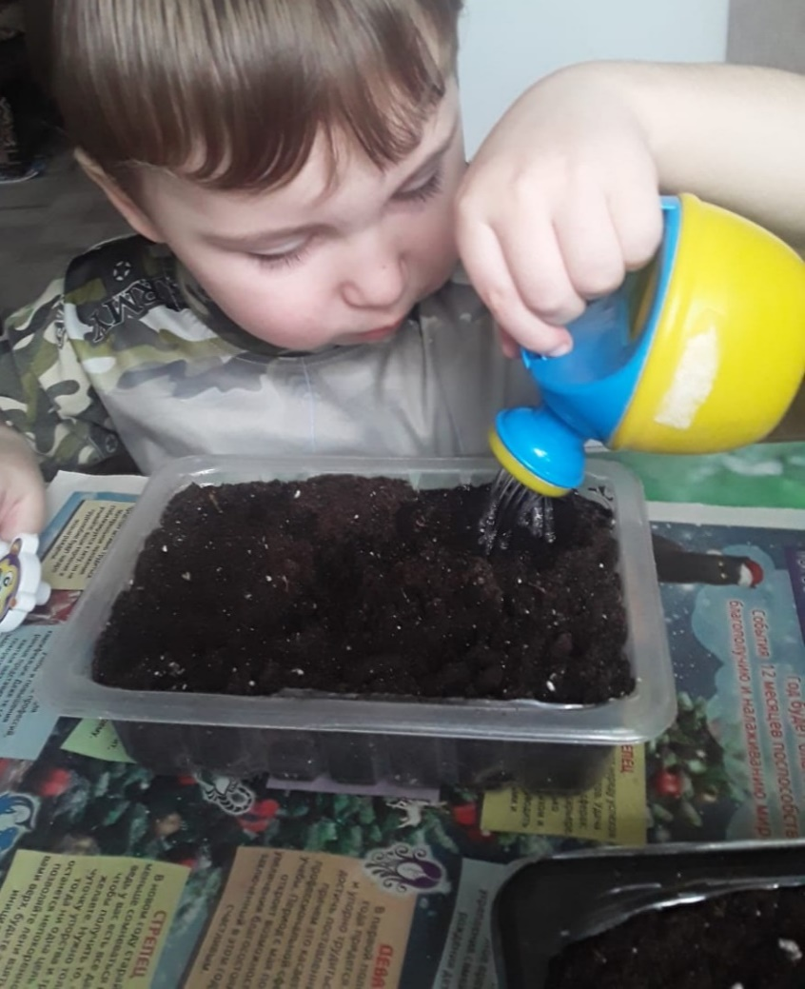
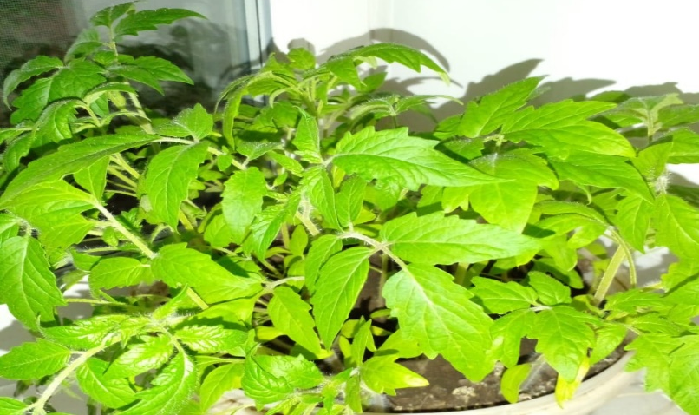
Мини- огород на окне !
Посадка рассады цветов и томатов.
Посадили мы цветы
Небывалой красоты!
Будем мы ухаживать ,
Будем поливать,
Будем за цветочками
Дружно наблюдать!

Slide 16
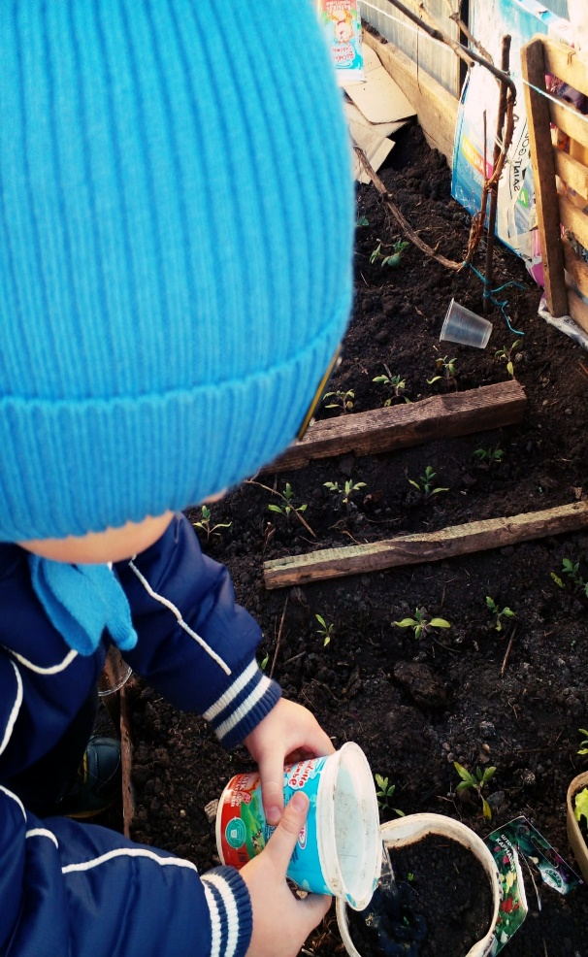
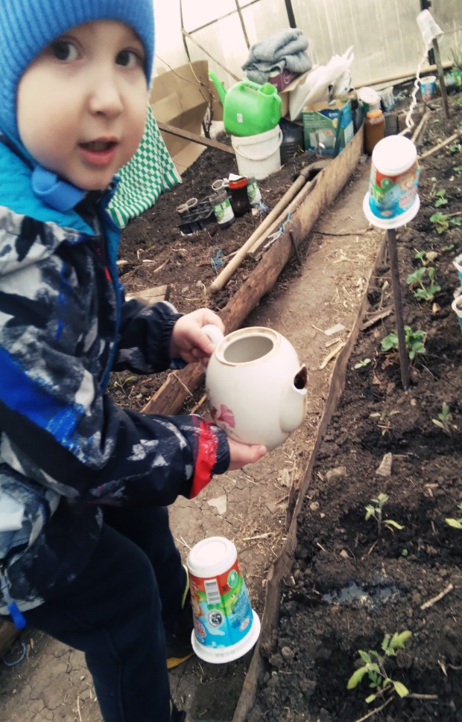
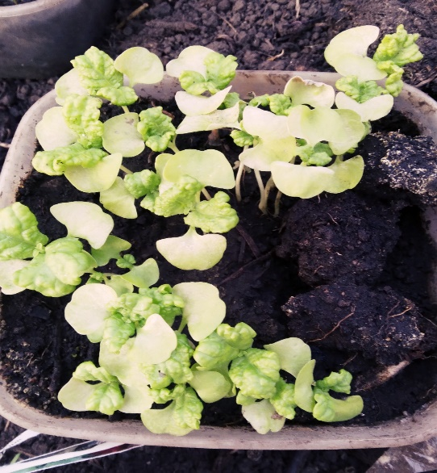
Огород наш, огород
Все на нем всегда растет.
Если руки не ленивы,
Если мы трудолюбивы…
Проявить должны заботу,
Видно по труду работу,
И тогда наш огород
Расцветет и оживет!

Slide 17
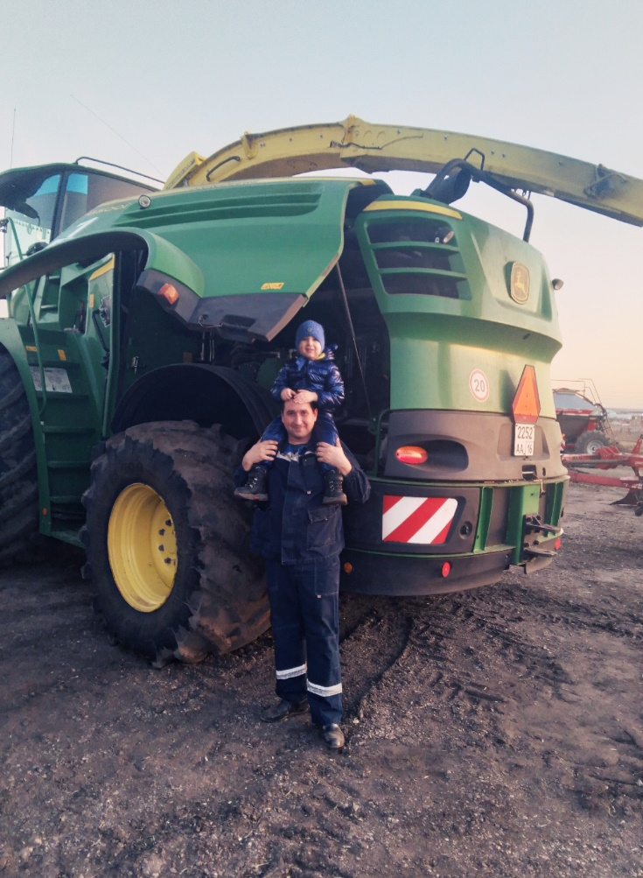
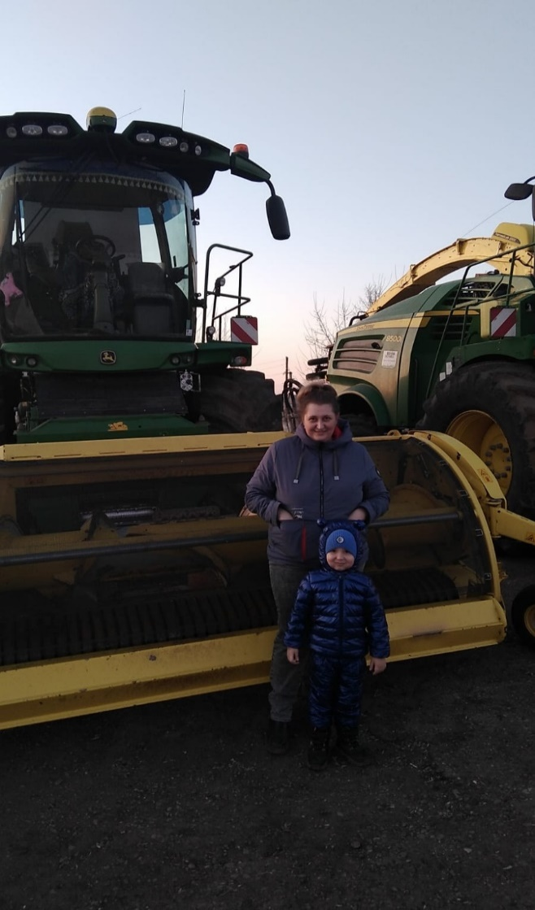
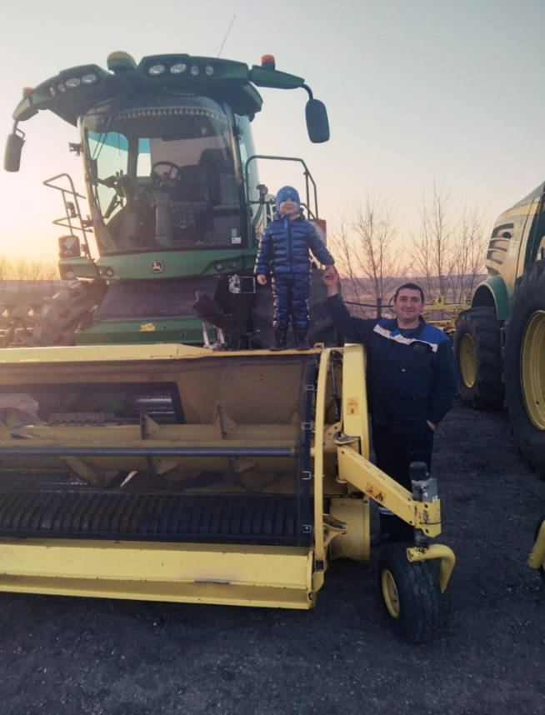
Знакомство с сельхозтехникой

Slide 18
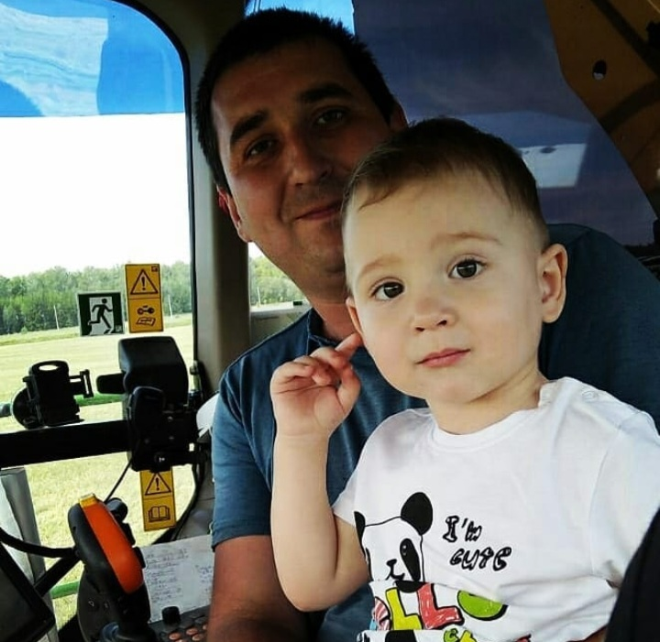
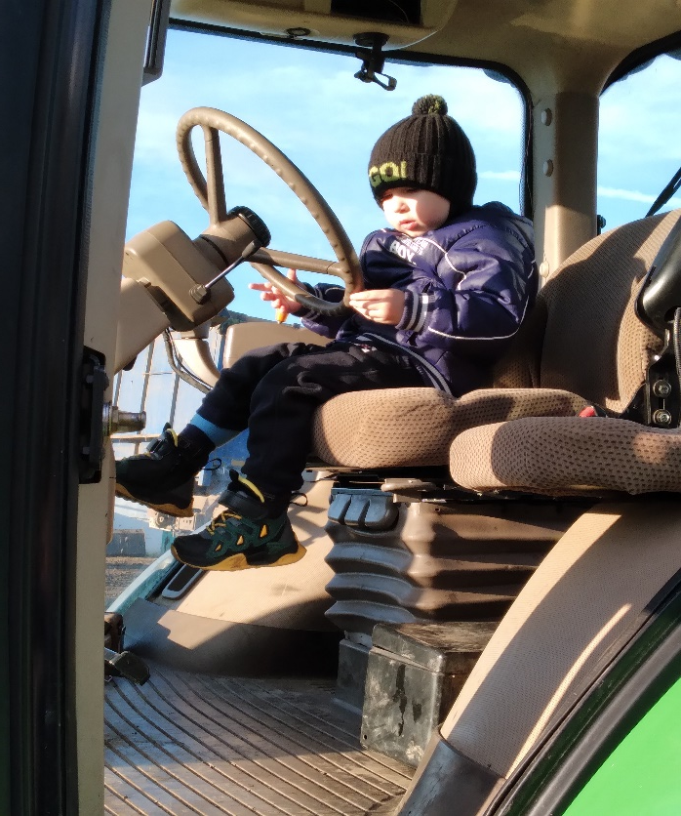
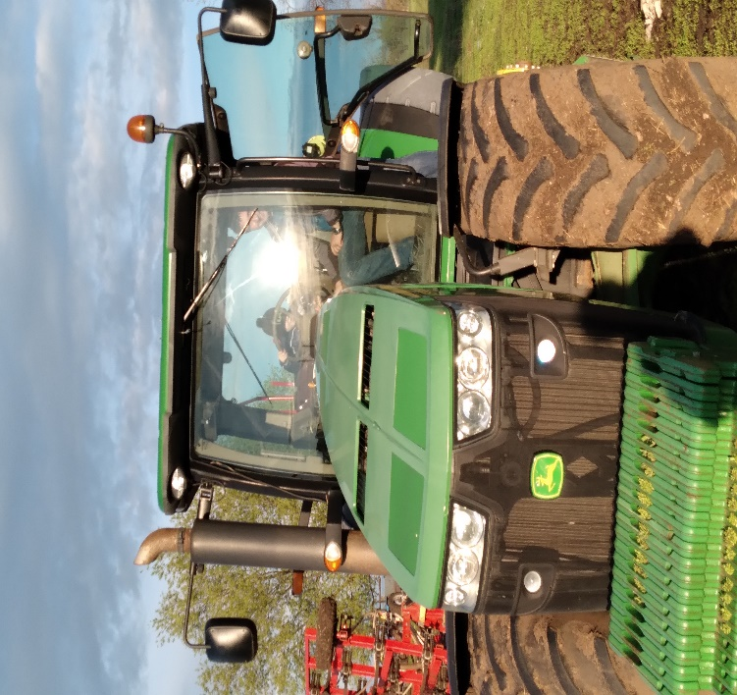
Трактор.
Трактор делать все умеет, —
Трактор пашет, трактор сеет.
Очень любит он трудится,
А лениться — не годится.
Едут с самого утра
На работу трактора.

Slide 19
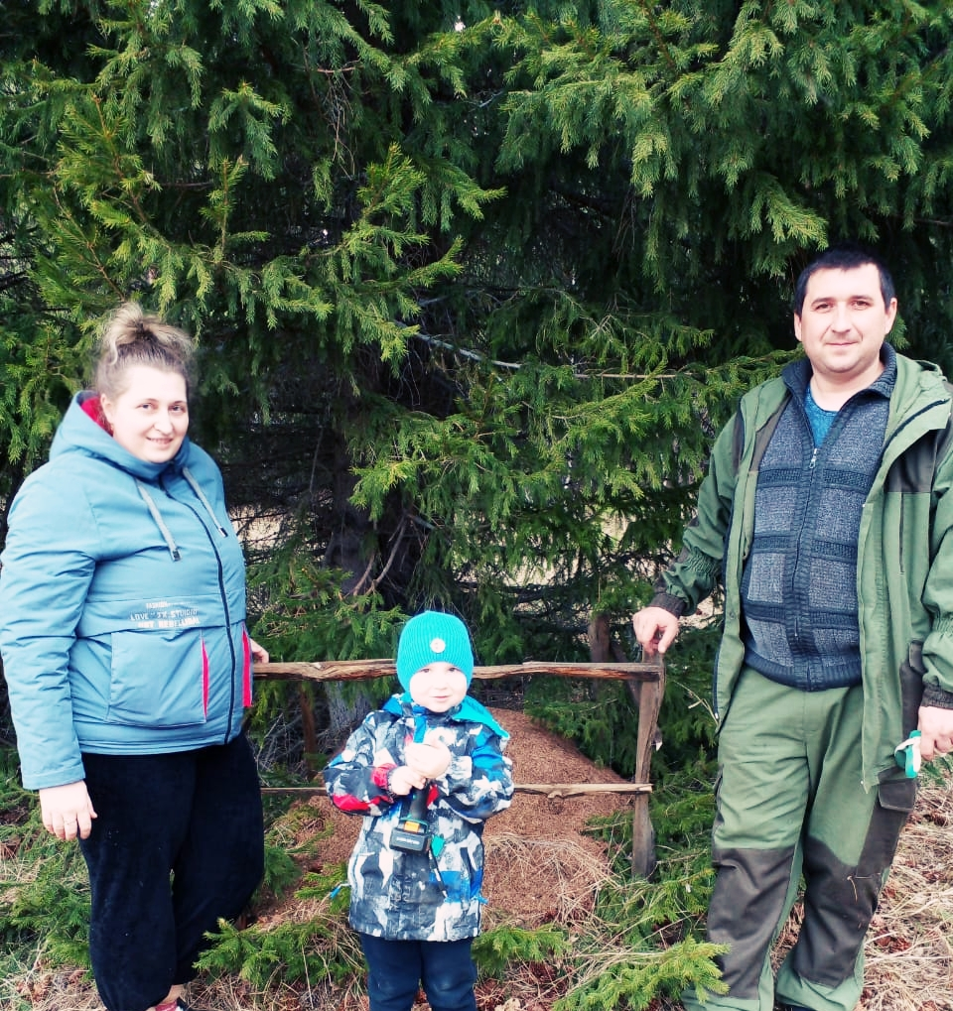
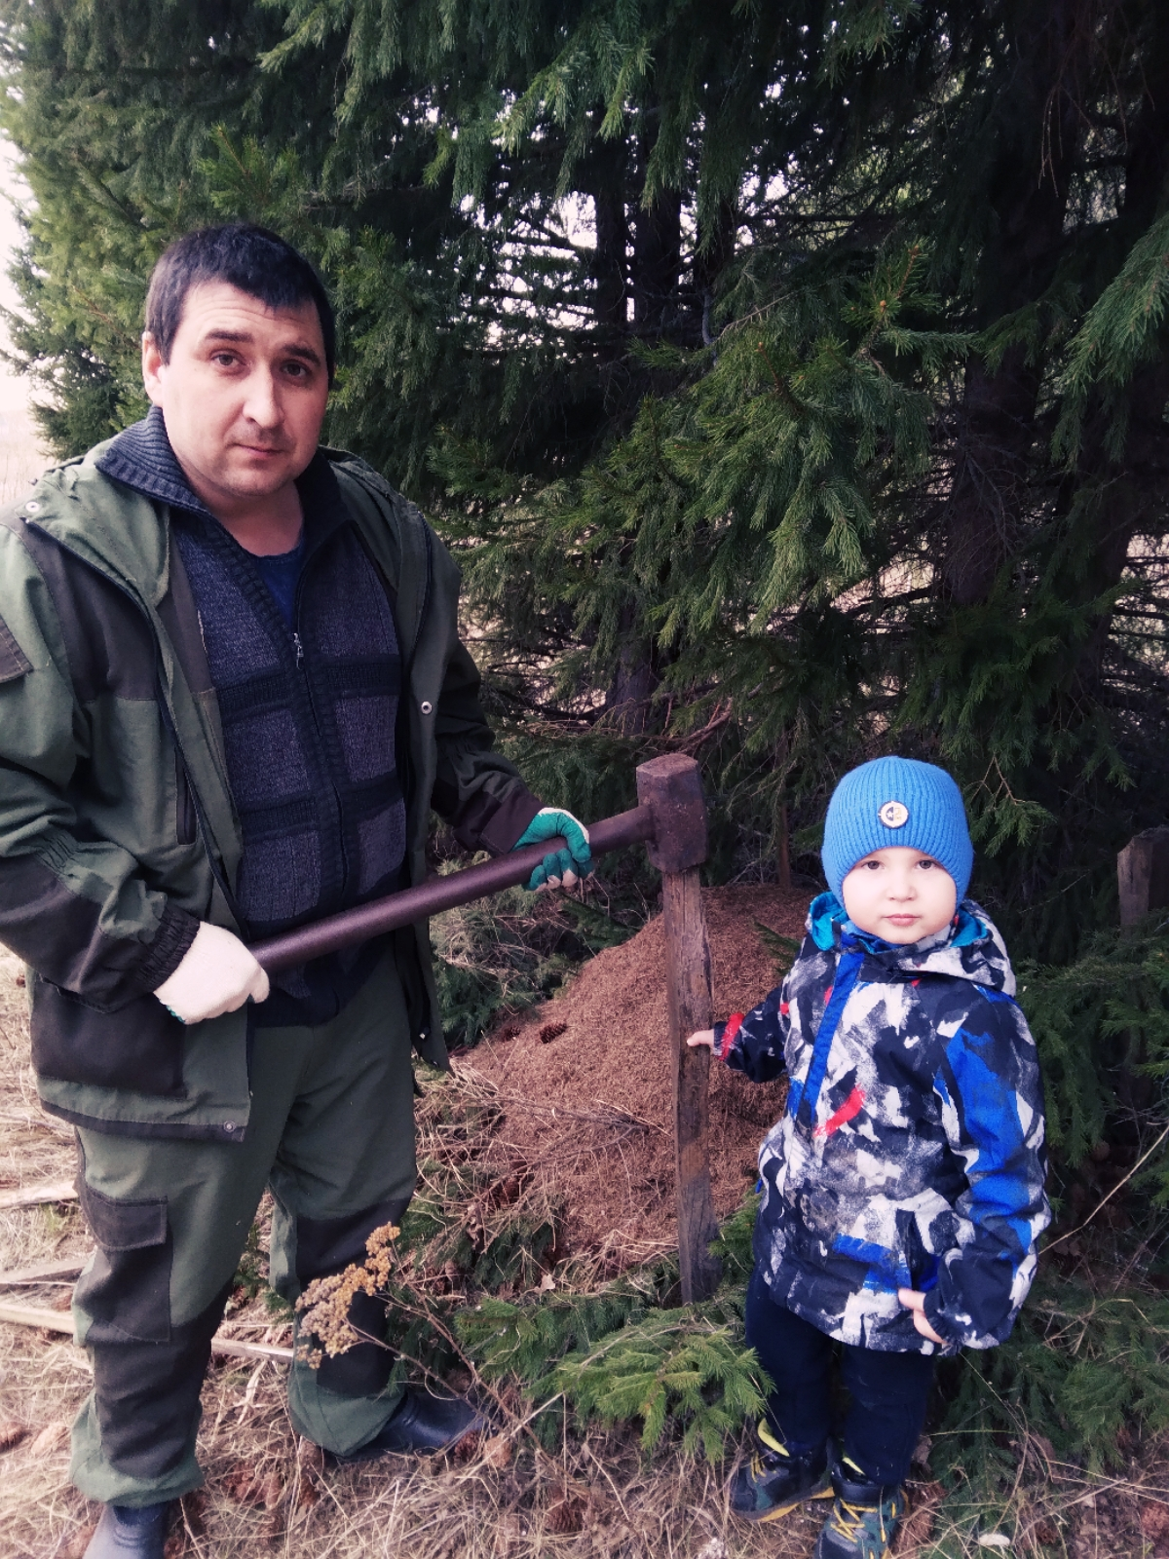
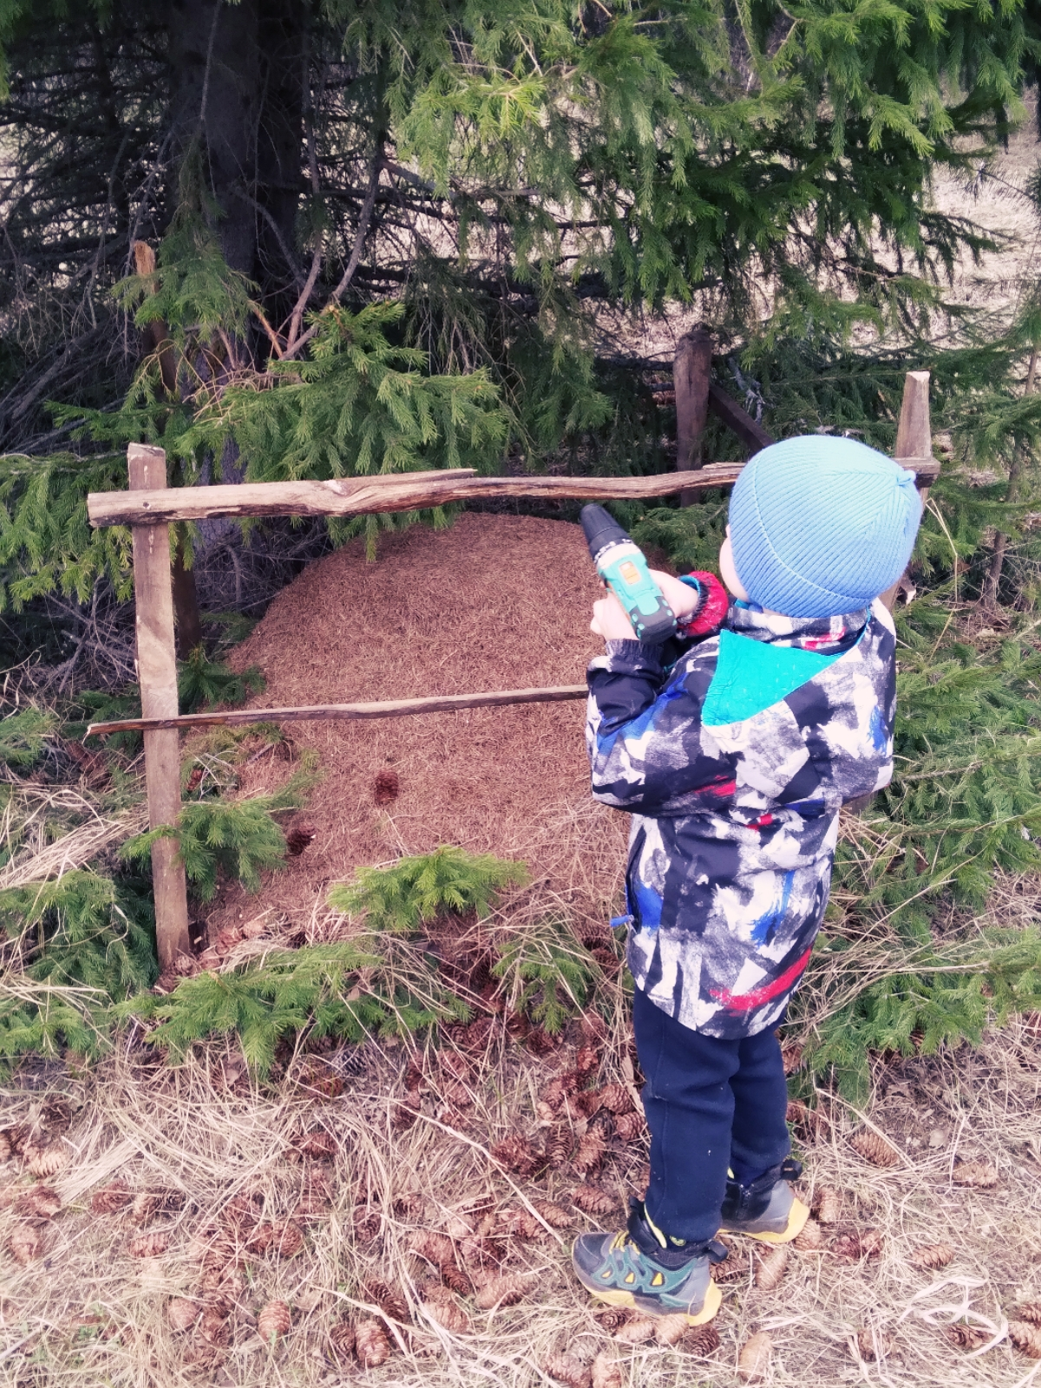
«Нужны ли муравьи? Пользу или вред они приносят?».
В наше время, данная проблема актуальна, так как сейчас очень много муравьев и муравейников уничтожаются людьми, не думающих о последствиях. Поэтому очень хотелось, чтобы смотря на муравьев, наши дети проявляли уважение, как к насекомым, приносящим большую пользу природе и человеку.

Slide 20
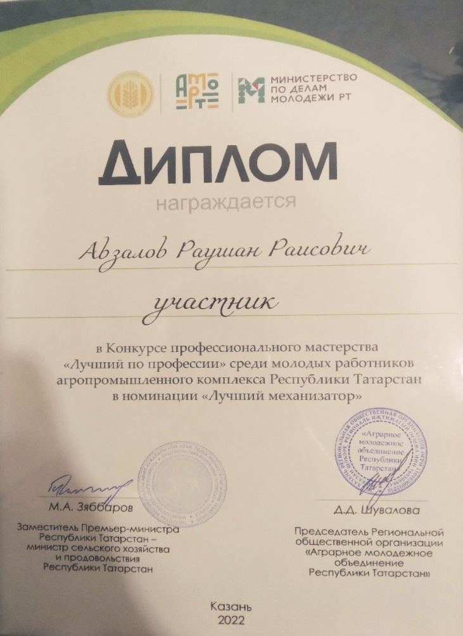
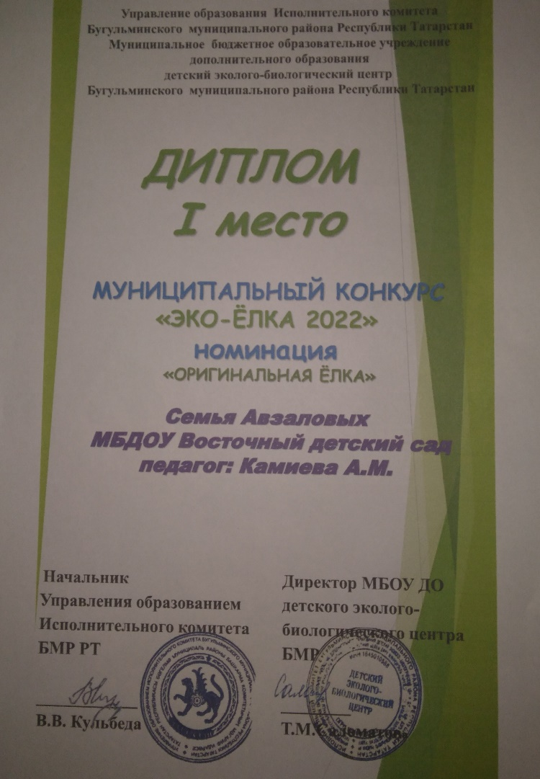
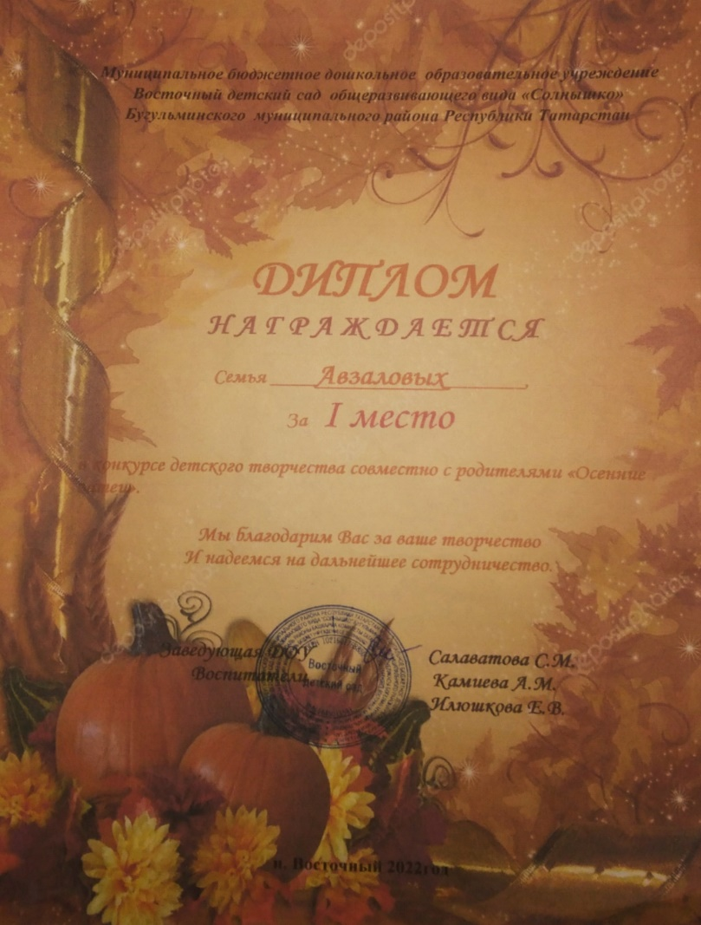
Наши достижения

Slide 21
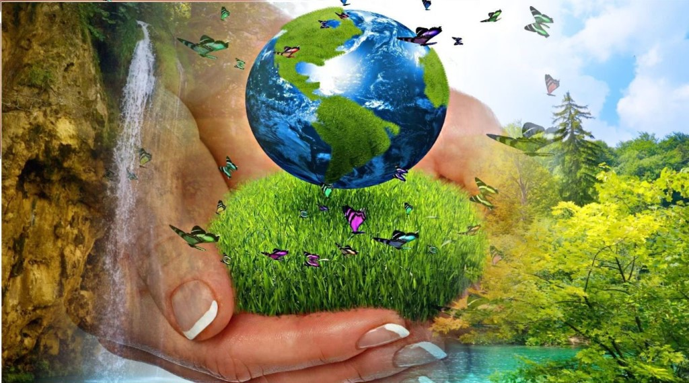
Берегите природу!
Рыбе- вода, птице –воздух,
Зверям – лес, степи, горы.
А человеку нужна Родина.
И охранять природу – значит охранять Родину!
М.М. Пришвин
https://edu.tatar.ru/bugulma/vostochny/dou
https://vk.com/public212401723

Slide 22


